Slide 1
WPF
Windows Presentation Foundation
3 часть

Slide 2
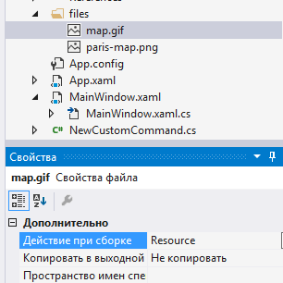
Ресурсы
Ресурс сборки – блок двоичных данных, встроенный в сборку
Ресурс объекта – .NET-объект который объявляется в одном месте и используется в других (логический ресурс – кнопки, кисти и т.д.)

Slide 3
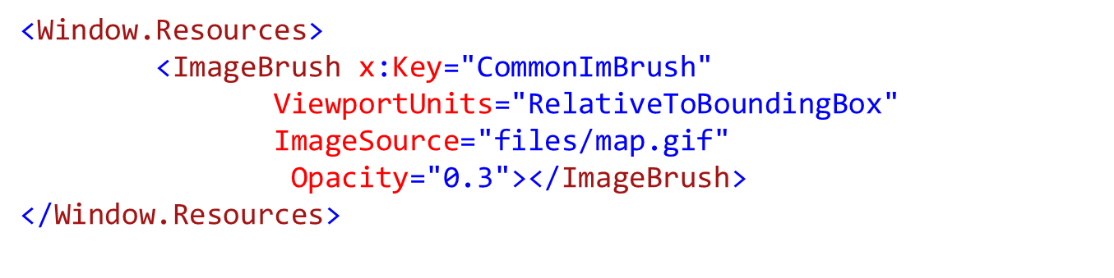

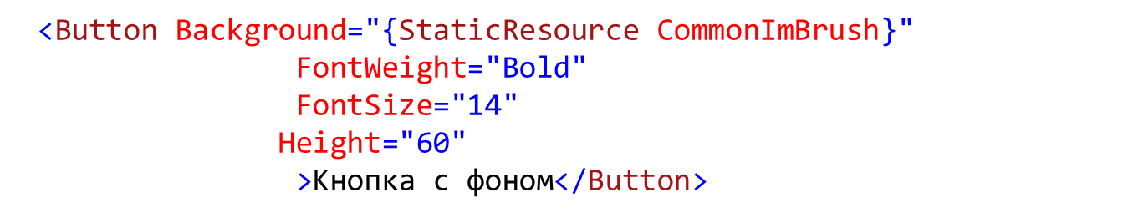
эффективность: определить один раз и многократно использовать его в различных местах приложения
поддержка : изменение ресурса в одном месте
определяет ключ в словаре
Свойство Resources представляет объект ResourceDictionary или словарь ресурсов
применить ресурс используя ключ

Slide 4
Добавление и установка ресурса
ResourceDictionary:
ImageBrush CommonimBrush = new ImageBrush();
//...
// добавление ресурса в словарь ресурсов окна
this.Resources.Add("CommonimBrush", CommonimBrush);
// установка ресурса у кнопки
button1.Background = (Brush)this.TryFindResource("CommonimBrush");
Метод Add(string key, object resource) добавляет объект с ключом key в словарь
Метод Remove(string key) удаляет из словаря ресурс с ключом key
Свойство Uri устанавливает источник словаря
Свойство Keys возвращает все имеющиеся в словаре ключи
Свойство Values возвращает все имеющиеся в словаре объекты

Slide 5
Cтатический ресурс - свойство инициализируется один раз и не меняет свое значение, даже если ресурс был изменен
Динамический ресурса - свойство элемента обновляется при обновлении ресурса
Один и тот же ресурс может быть и стат. и динамич.

Slide 6
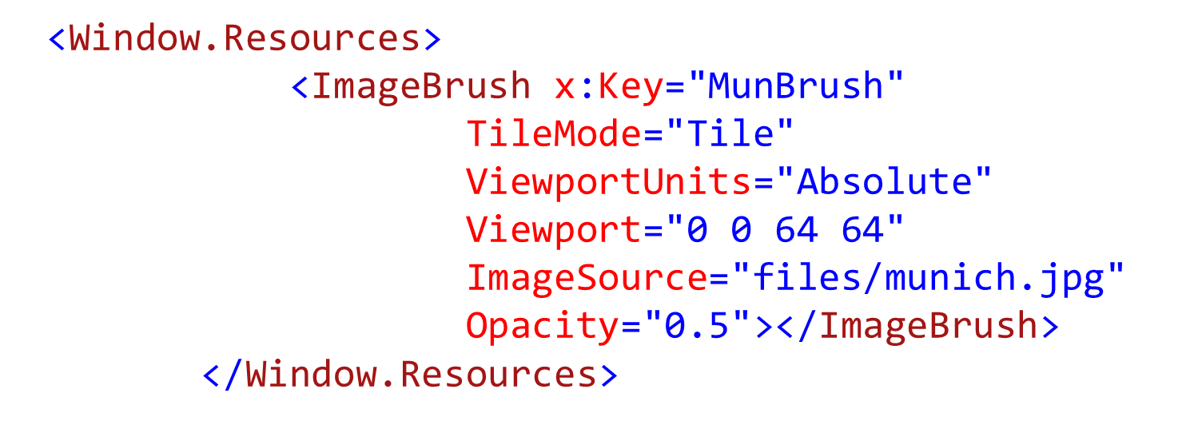
Пример. Определение ресурса
Notes:
Давайте рассмотрим пример.
Определим для начала ресурс

Slide 7
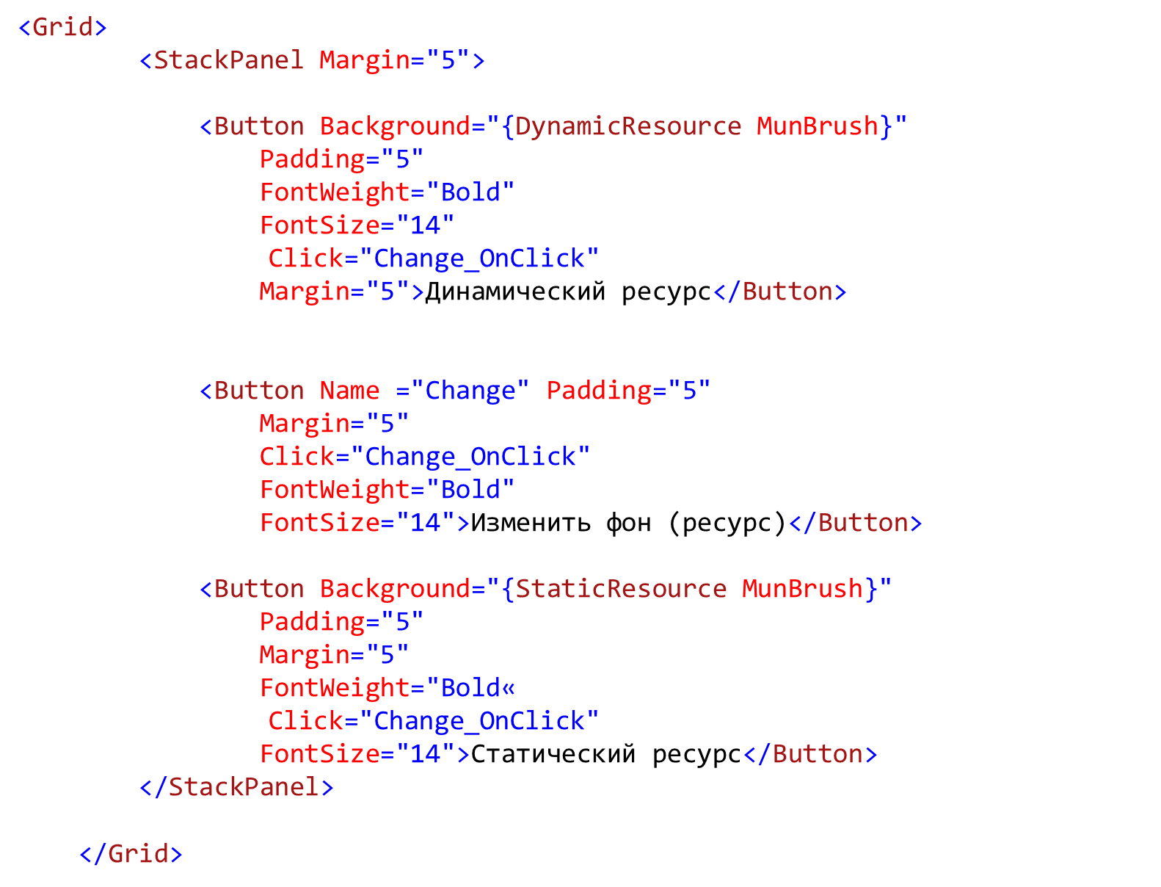
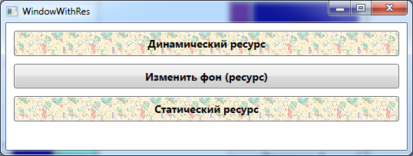
Notes:
Создадим несколько кнопок и примерим ресурс

Slide 8
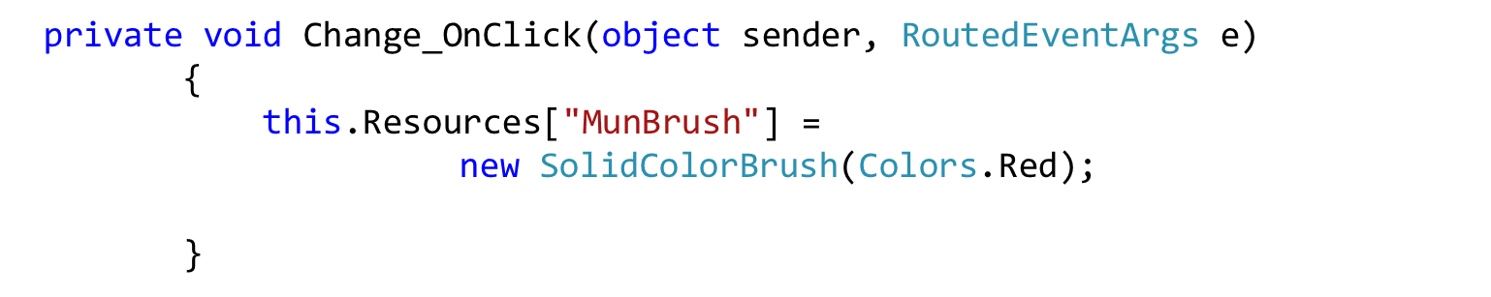
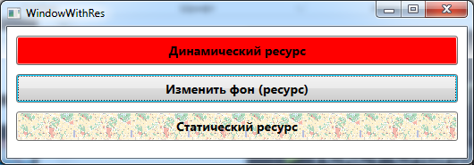

Slide 9
Установка динамического ресурса в коде
ImageBrush CommonimBrush = new ImageBrush();
//...
// добавление ресурса в словарь ресурсов окна
this.Resources.Add("CommonimBrush", CommonimBrush);
// установка ресурса у кнопки
button1.SetResourceReference(Button.BackgroundProperty, "CommonimBrush");
}
cвойство зависимости объекта
ключ ресурса

Slide 10
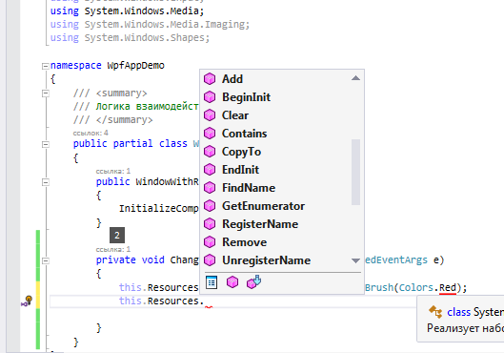
Управление ресурсами

Slide 11
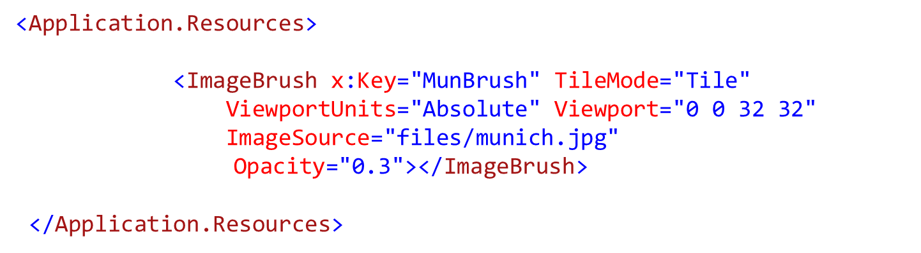
Ресурсы приложения
App.xaml

Slide 12
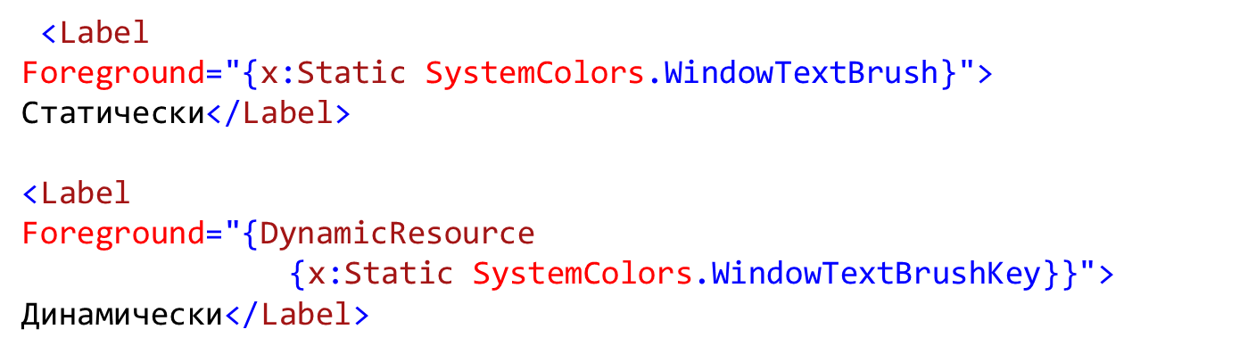
Системные ресурсы
SystemColors
SystemFonts
SystemParameters

Slide 13

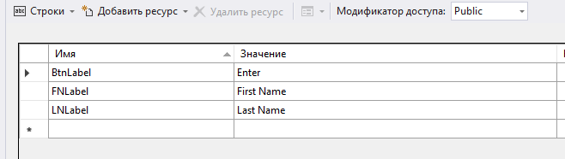
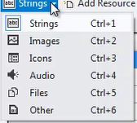
Локализация приложений
Содержит
Может en_GB
ru_RU
Язык культура

Slide 14
Обращение к ресурсу в разметке
Переключение культуры (до инициализации компонент и требует перезапуска)
<TextBlock Text="{x:Static local:LocalizeResources.FNLabel}">
</TextBlock>
Thread.CurrentThread.CurrentCulture =
new CultureInfo(Settings.Default.Culture);
Thread.CurrentThread.CurrentCulture =
new CultureInfo("ru_RU");

Slide 15
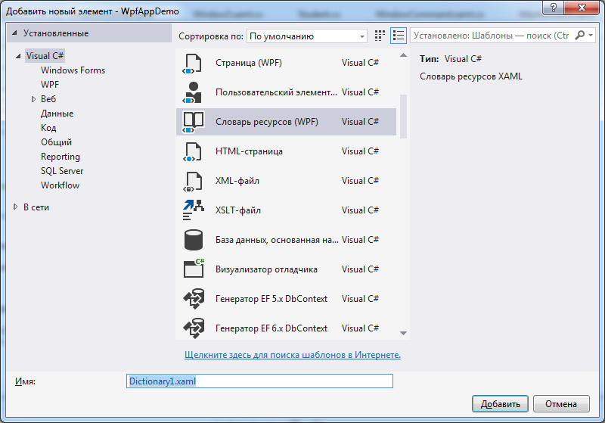
Словари ресурсов

Slide 16
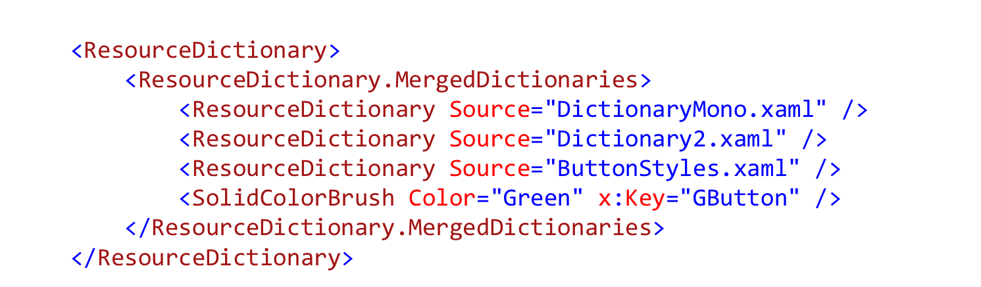
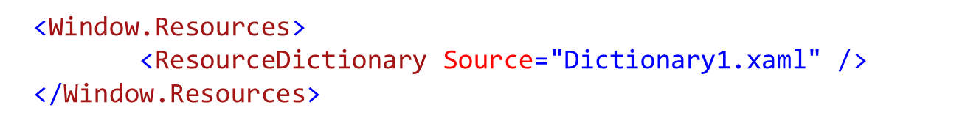
колекция объектов ResourceDictionary, которые добавляются к ресурсам
файла ресурсов подсоединяем к ресурсам окна

Slide 17
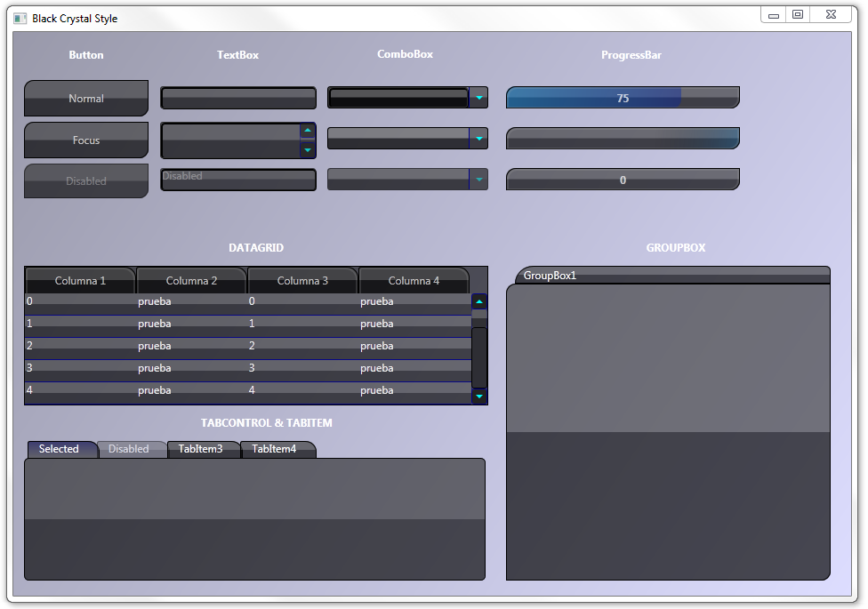
Стили
Стиль –коллекция значений свойств, которые могут быть применены к элементу (CSS)
Хранятся в ресурсах

Slide 18
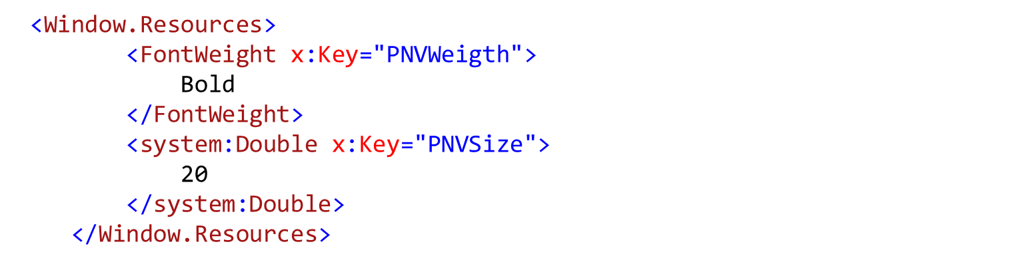
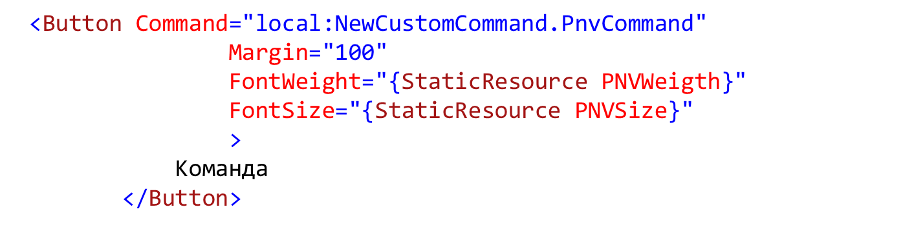
Пример. Работа с ресурсами
Объявление ресурса
Применение ресурса
Нет связи между ресурсами
Объемный код

Slide 19
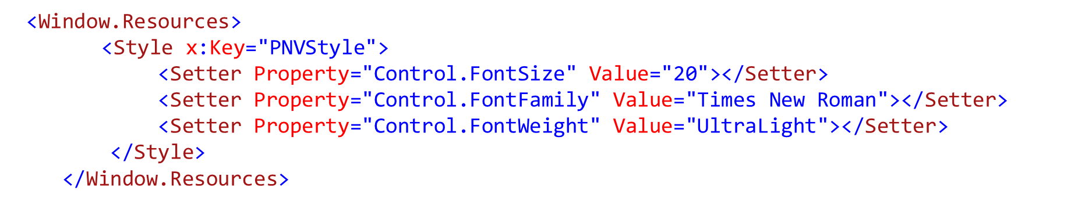
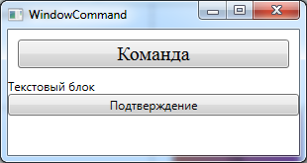
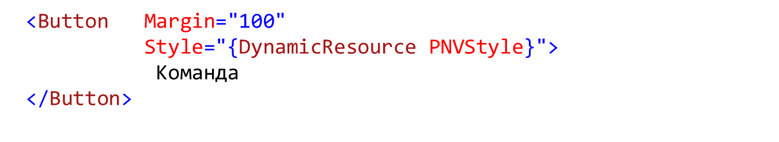
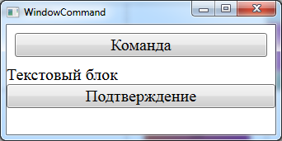
Определение стиля окна
Применение стиля
Тип_элемента.Свойство_элемента
Группировка
представляет класс System.Windows.Style
- Значения параметров элементов приоритетнее стиля

Slide 20
Ключевые свойства стиля
Setters – коллекция объектов, которые автоматически устанавливают значение свойств элементов управления
Triggers –коллекция объектов, которые позволяют автоматически изменять параметры стиля
BasedOn –для создания стиля, который наследует другой стиль и переопределят его значения
TargetType–указывает тип элементов на которые действует стиль

Slide 21
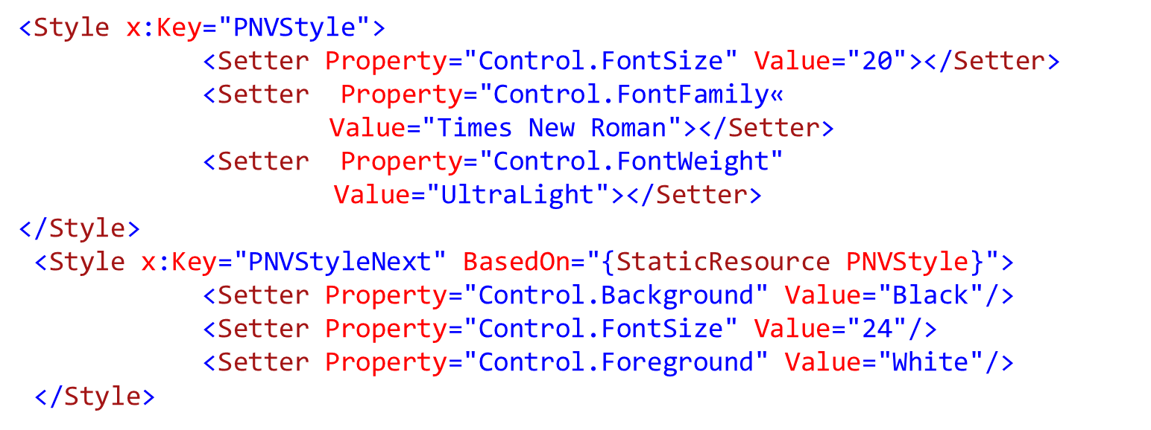
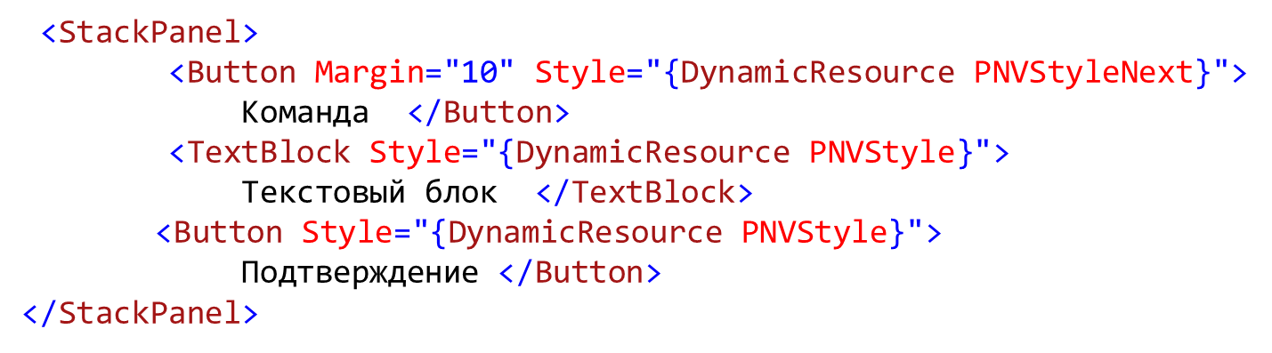
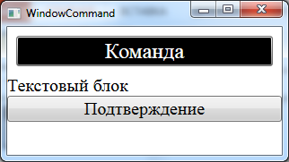
Пример. Наследование стилей
Наследование
переопределение

Slide 22
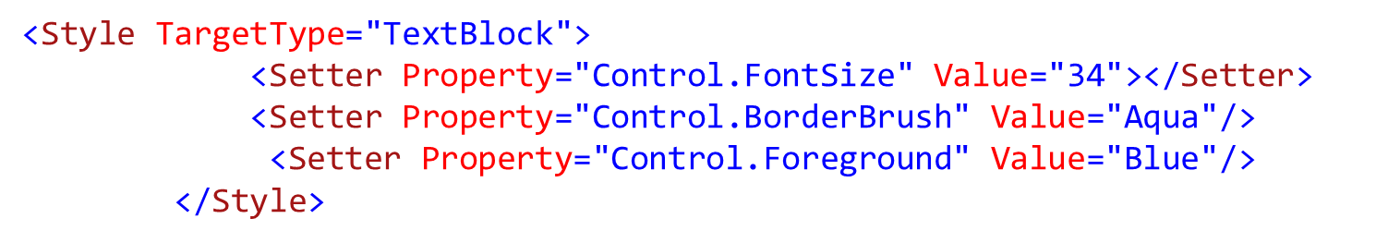
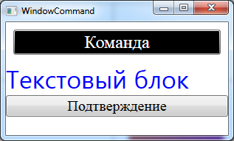
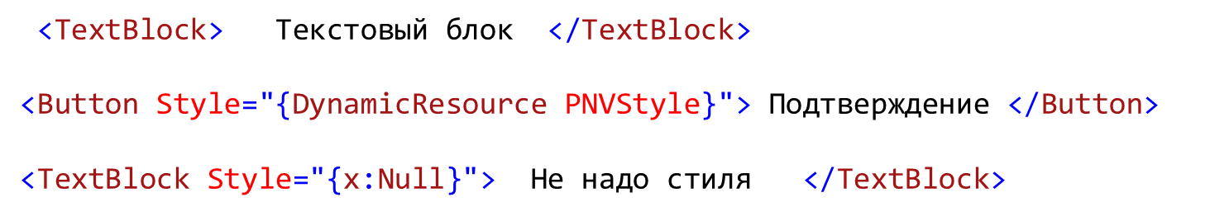
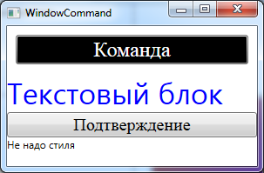
Автоматическое применение свойств к ЭУ
применяется

Slide 23
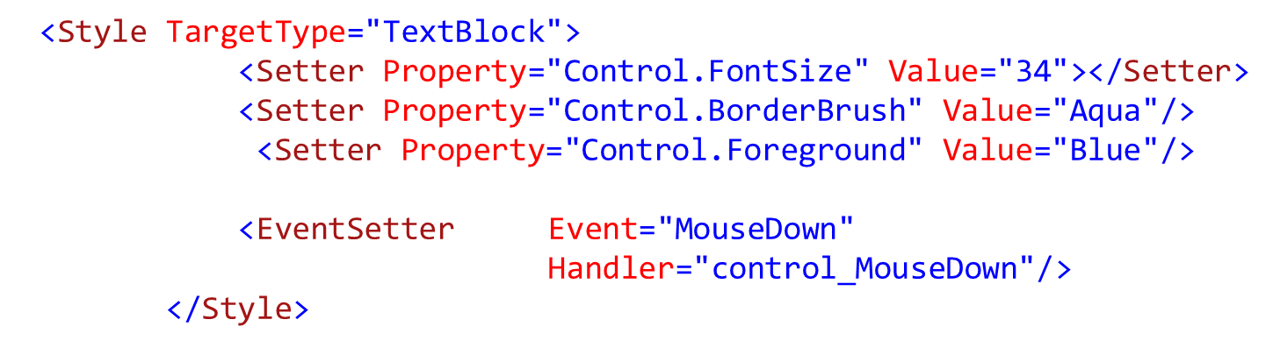
Задание событий и обработчиков (редко)

Slide 24
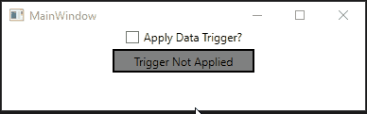
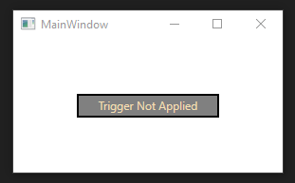
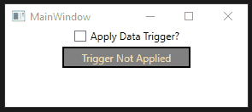
Триггеры
Триггеры – декларативное определение некоторых действий, которые выполняются при изменении свойств (свойств зависимостей) стиля
Определяется в XAML

Slide 25
Основные типы триггеров
System.Windows.TriggerBase
Trigger – простой триггер. Следит за изменением значения свойства
MultiTrigger – срабатывает при выполнении множества условий
DataTriger– cрабатывает при изменении в связанных с ним данных
MultiDataTrigger – множество триггеров данных
EventTrigger– применяется при возникновении события

Slide 26
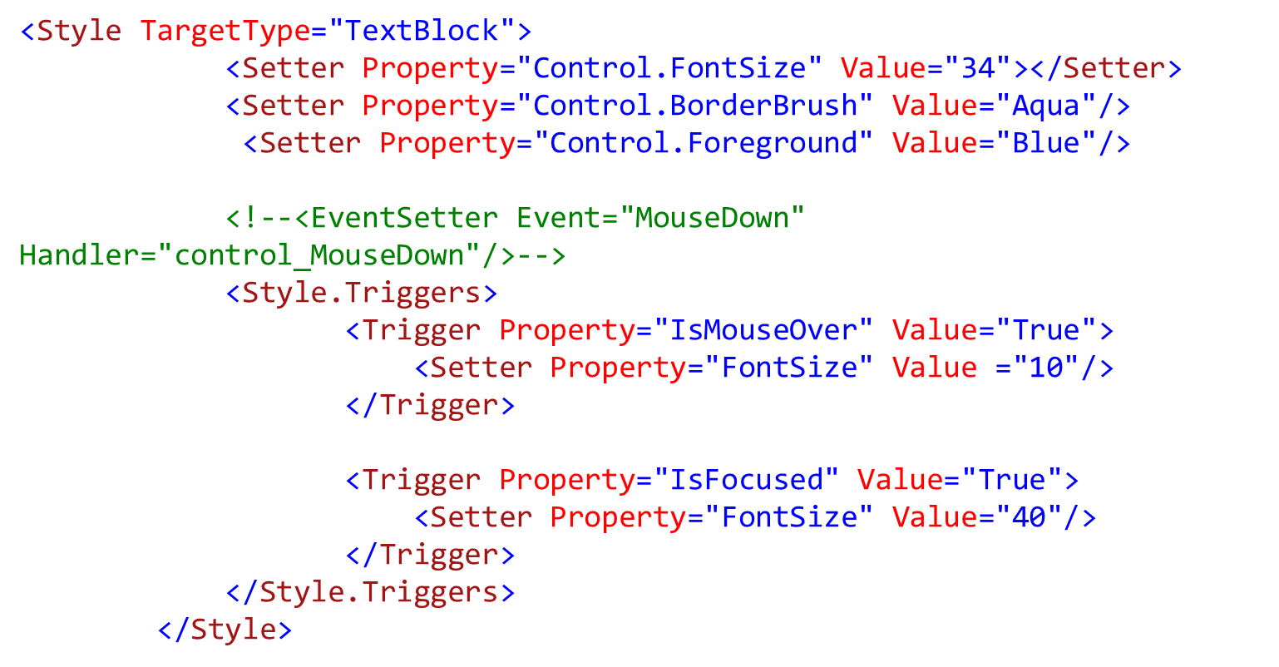
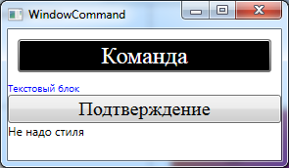
Простой триггер (триггер свойств)
Если/отлеживаем свойство
по наведению на textblock высота шрифта устанавливается в 10
Установить

Slide 27
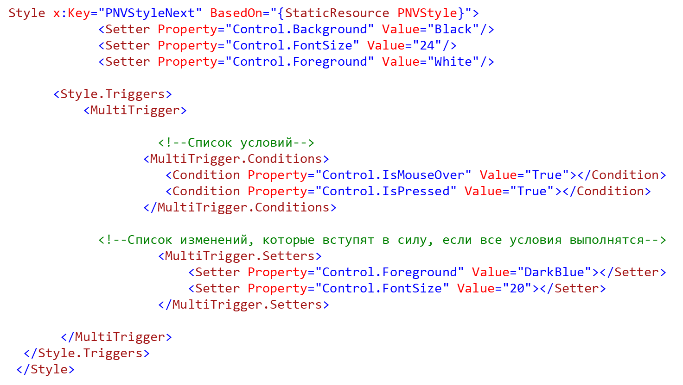
MultiTrigger - содержит коллекцию элементов Condition
Notes:
и его значение:

Slide 28
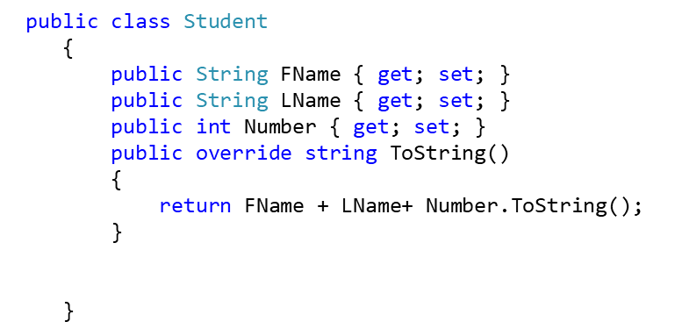
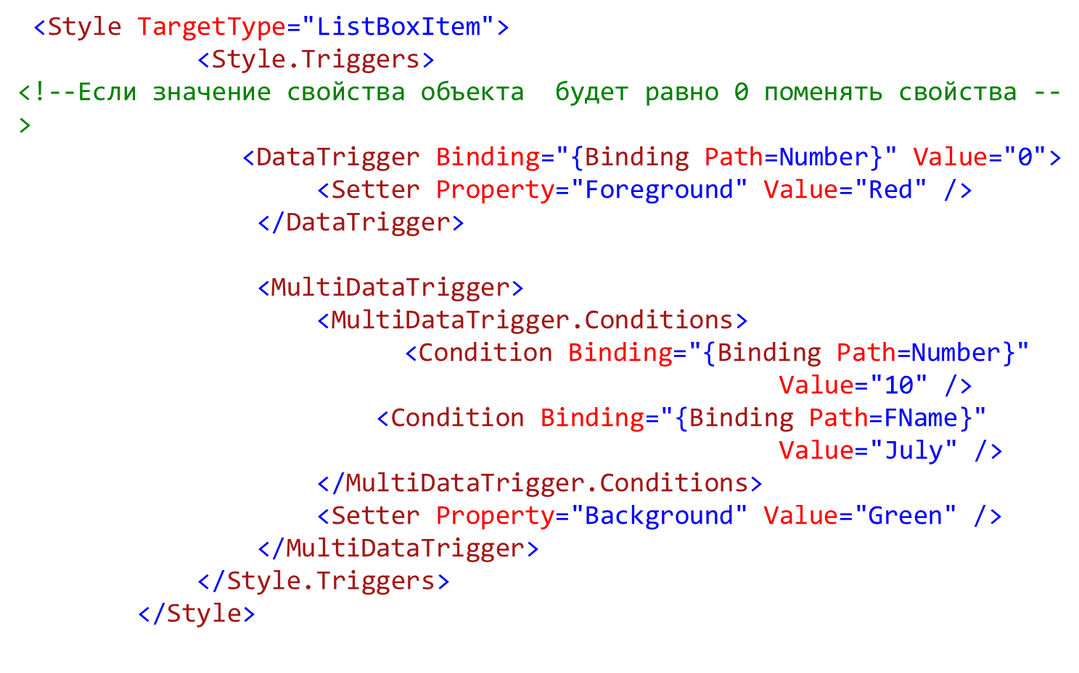
DataTrigger
Задает значение отлеживаемого свойства, при котором сработает триггер
Для соединения с отслеживаемыми свойства триггеры данных используют выражения привязки

Slide 29
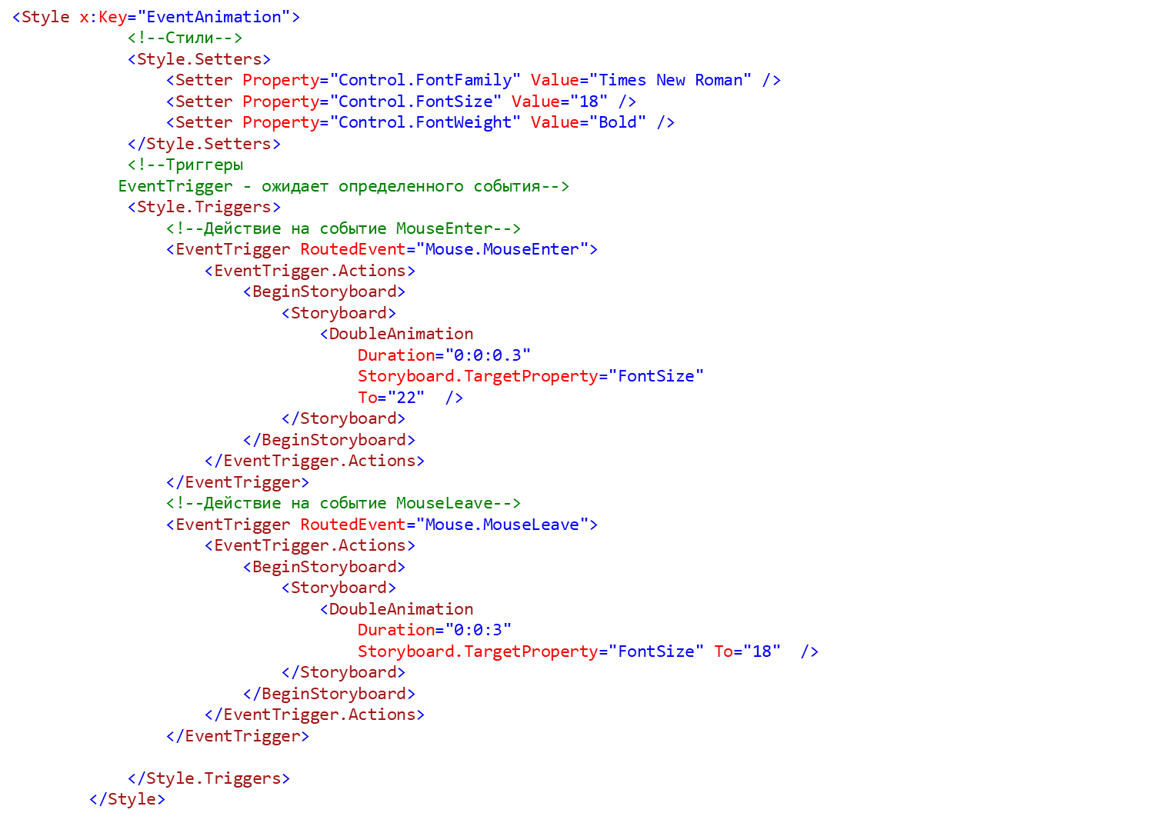
EventTrigger

Slide 30
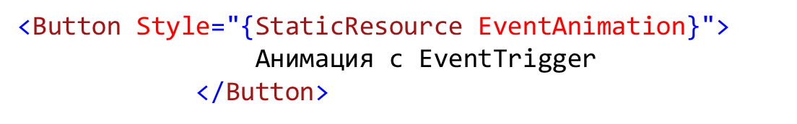
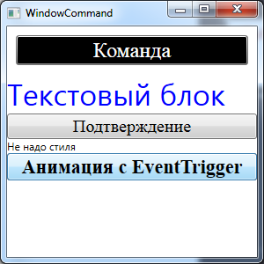
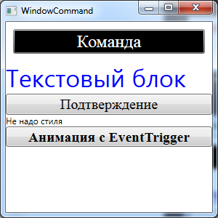

Slide 31
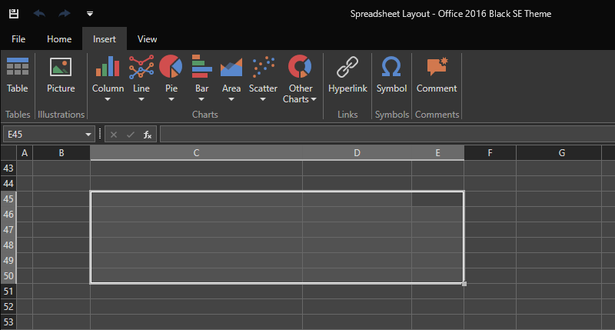
Темы
объединение стилей
1) Создается файл словаря ресурсов - nigth.xaml, и определяется некоторый набор ресурсов:
<ResourceDictionary xmlns="http://schemas.microsoft.com/winfx/2006/xaml/presentation"
xmlns:x="http://schemas.microsoft.com/winfx/2006/xaml"
xmlns:local="clr-namespace:WpfAppDemo">
<Style x:Key="TextBlockNigth" TargetType = "TextBlock">
<Setter Property="Background" Value="Black" />
<Setter Property="Foreground" Value="Gray" />
</Style>
<Style x:Key="WindowNigth" TargetType="Window">
<Setter Property="Background" Value="Black" />
</Style>
<Style x:Key="ButtonNigth" TargetType="Button">
<Setter Property="Background" Value="Black" />
<Setter Property="Foreground" Value="Gray" />
<Setter Property="BorderBrush" Value="Gray" />
</Style>
</ResourceDictionary>

Slide 32

2) Выводим ЭУ для смены тем и меняем
public Window6()
{
InitializeComponent();
List<string> styles = new List<string> { "day", "night" };
Theme.SelectionChanged += ThemeChange;
Theme.ItemsSource = styles;
Theme.SelectedItem = "nigth";
}
private void ThemeChange(object sender, SelectionChangedEventArgs e)
{
string style = Theme.SelectedItem as string;
// определяем путь к файлу ресурсов
var uri = new Uri(style + ".xaml", UriKind.Relative);
// загружаем словарь ресурсов
ResourceDictionary resourceDict = Application.LoadComponent(uri) as ResourceDictionary;
// очищаем коллекцию ресурсов приложения
Application.Current.Resources.Clear();
// добавляем загруженный словарь ресурсов
Application.Current.Resources.MergedDictionaries.Add(resourceDict);
}
}

Slide 33
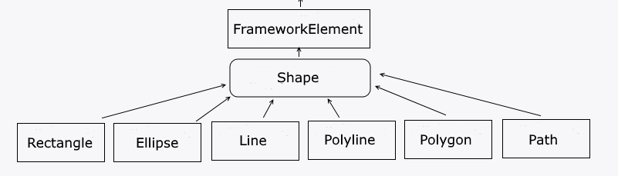
Shapes
Фигуры(Shapes)–объекты для отображения примитивов, таких как линии, прямоугольники, эллипсы и т.д.
FrameworkElement:
прорисовка
размещаются в контейнерах компоновки
поддерживают события

Slide 34
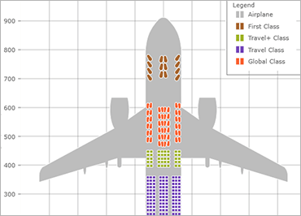
Line
Ellipse
Rectangle
Polyline
Polygon
Path
LinearGradientBrush
RadialGradientBrush
ImageBrush
DrawingBrush
VisulBrush
Path - любую фигуру, группы фигур и более сложные элементы.
PathGeometry
PathFigure
Visual – функциональность визуализации элементов в WPF (создание новых элементов управления)

Slide 35
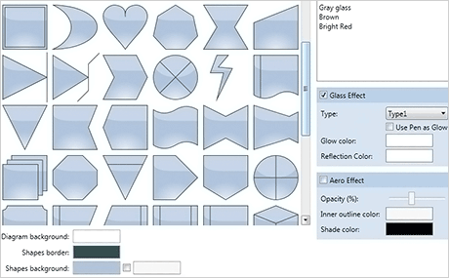
<Line X1="100" Y1="50" X2="20" Y2="30" Stroke="Blue" />
<Ellipse Fill="Blue" Width="20" Height="200" />
<Rectangle Width="100" Height="30" Stroke="Blue" Fill="LightBlue">
<Rectangle.RenderTransform>
<RotateTransform Angle="45" />
</Rectangle.RenderTransform>
</Rectangle>

Slide 36
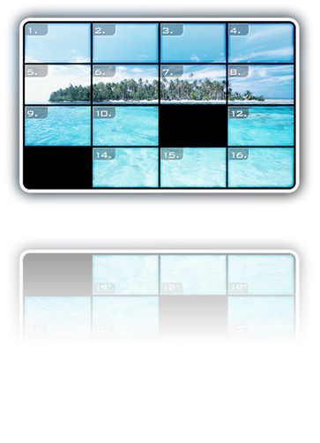
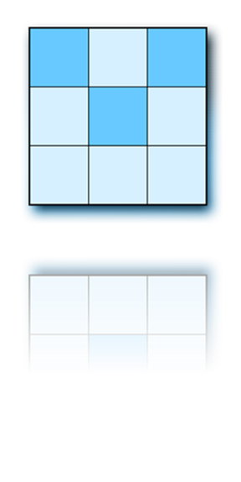

2-D, 3-D и изображения
Графический API WPF:
  Brushes (Кисти)
  Shapes (Примитивы)
  Imaging (Изображения)
  Geometries (Геометрии)
  Transformations (Трансформации)
  Animations (Анимации)
  Visuals (Визуальные элементы)
  3-D графика
<Viewport3D>
<Viewport3D.Camera>
<Viewport3D.Children>
<ModelVisual3D>
<ModelVisual3D.Content>
<GeometryModel3D>

Slide 37
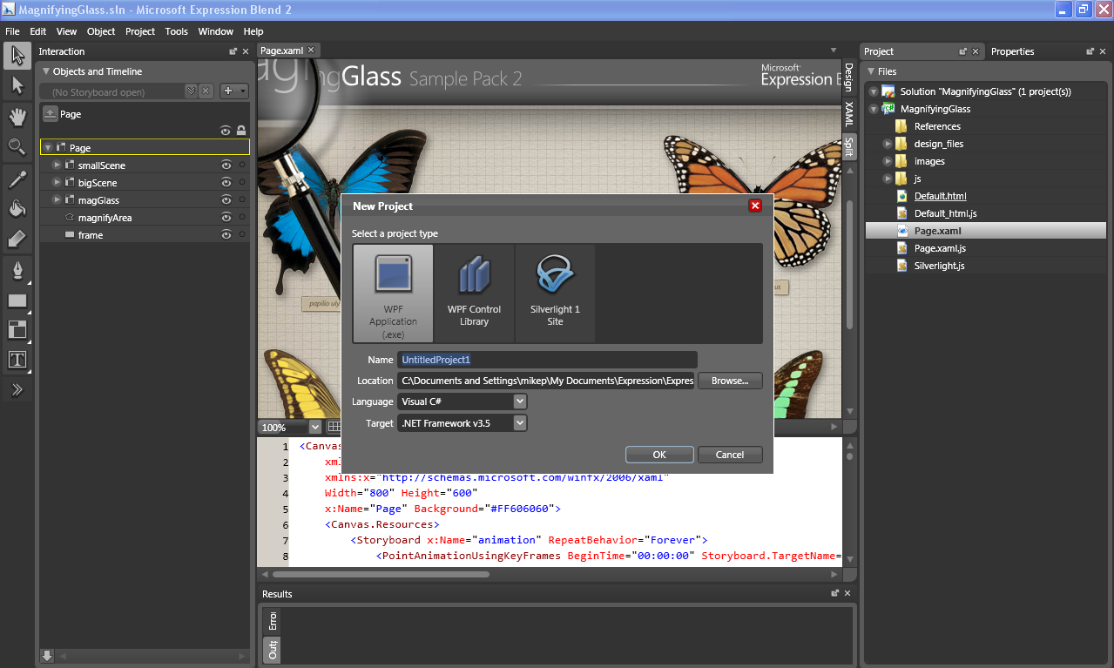

Expression Blend

Slide 38


Slide 39

Expression Design

Slide 40







Slide 41



Изображения, пути, эффекты, импорт (ai, psd)
Шаблоны расположения, Кисти, Шаблоны, Стили, Ресурсы, Анимации, Триггеры
XAML intellisense, Отладка, подключение обработчиков событий, структура проекта, source control.

Slide 42

Работа графического дизайнера

Slide 43

Нарисовать, скопировать

Slide 44


Вставить как XAML- отобразиться

Slide 45


Аудио и Видео
WPF поддерживает:
  Windows Media Video (.wmv)
  Advanced Systems Format (.asf)
  Windows Media Audio (.wma)
  Moving Picture Experts Group (.mpeg)
  Audio Video Interleave (.avi)
  и др.

Slide 46




Шаблоны (Control Templates)
Позволяют менять модель визуализации элемента
Визуальное дерево шаблона разворачивается для каждого экземпляра элемента

Slide 47


Логические и визуальные деревья
Множество добавленных элементов называется логическим деревом, образует модель доступа к дочерним элементам
Структура элементов – логическое дерево
Представлено классом System.Windows.LogicalTreeHelper

Slide 48

Визуальное дерево — это расширенная версия логического дерева.
показывает, как с визуальной точки зрения устроен элемент
представленное классом System.Windows.Media.VisualTreeHelper
WPF Spy utility - snoop
(http://snoopwpf.codeplex.com/)

Slide 49




Slide 50

Все визуальные элементы в WPF имеют встроенные шаблоны
<Setter Property="Template">
<Setter.Value>
<ControlTemplate TargetType="{x:Type Button}">
<Border x:Name="border" BorderBrush="{TemplateBinding BorderBrush}" BorderThickness="{TemplateBinding BorderThickness}" Background="{TemplateBinding Background}" SnapsToDevicePixels="true">
<ContentPresenter x:Name="contentPresenter" Focusable="False" HorizontalAlignment="{TemplateBinding HorizontalContentAlignment}" Margin="{TemplateBinding Padding}" RecognizesAccessKey="True" SnapsToDevicePixels="{TemplateBinding SnapsToDevicePixels}" VerticalAlignment="{TemplateBinding VerticalContentAlignment}"/>
</Border>
<ControlTemplate.Triggers>
<Trigger Property="IsDefaulted" Value="true">
<Setter Property="BorderBrush" TargetName="border" Value="{DynamicResource {x:Static SystemColors.HighlightBrushKey}}"/>
</Trigger>
<Trigger Property="IsMouseOver" Value="true">
<Setter Property="Background" TargetName="border" Value="{StaticResource Button.MouseOver.Background}"/>
<Setter Property="BorderBrush" TargetName="border" Value="{StaticResource Button.MouseOver.Border}"/>
</Trigger>
<Trigger Property="IsPressed" Value="true">
<Setter Property="Background" TargetName="border" Value="{StaticResource Button.Pressed.Background}"/>
<Setter Property="BorderBrush" TargetName="border" Value="{StaticResource Button.Pressed.Border}"/>
</Trigger>
<Trigger Property="IsEnabled" Value="false">
<Setter Property="Background" TargetName="border" Value="{StaticResource Button.Disabled.Background}"/>
<Setter Property="BorderBrush" TargetName="border" Value="{StaticResource Button.Disabled.Border}"/>
<Setter Property="TextElement.Foreground" TargetName="contentPresenter" Value="{StaticResource Button.Disabled.Foreground}"/>
</Trigger>
</ControlTemplate.Triggers>
</ControlTemplate>
</Setter.Value>

Slide 51

Шаблон элемента управления
Варианты определения :
через стили
в виде отдельных ресурсов

Slide 52




Slide 53



Slide 54

п

Slide 55

<Application x:Class="WpfTempl.App"
xmlns="http://schemas.microsoft.com/winfx/2006/xaml/presentation"
xmlns:x="http://schemas.microsoft.com/winfx/2006/xaml"
xmlns:local="clr-namespace:WpfTempl"
StartupUri="MainWindow.xaml">
<Application.Resources>
<ControlTemplate TargetType="Button" x:Key="PnvTemplate">
<Border CornerRadius="5“
BorderBrush="Chocolate"
BorderThickness="6"
Background="LightSeaGreen"
Height="100" Width="200" >
<ContentControl Margin="5"
HorizontalAlignment="Center"
VerticalAlignment="Center" />
</Border>
</ControlTemplate>
устанавливает параметры, которые нельзя изменить
<Grid>
<Button Content="Button"
HorizontalAlignment="Left" Margin="79,57,0,0"
VerticalAlignment="Top" Width="302" Height="154"
Template="{DynamicResource PnvTemplate}"/>
</Grid>
Пример создания шаблона для кнопки

Slide 56

Свойство TemplateBinding
Для влияния из элемента, к которому применяется шаблон на свойства, определенные в шаблоне
Для установки в шаблоне привязки к свойствам элемента.
<ControlTemplate TargetType="Button" x:Key="PnvTemplate">
<Border CornerRadius= "5"
BorderBrush="{TemplateBinding BorderBrush}“
BorderThickness="{TemplateBinding BorderThickness}"
Background="{TemplateBinding Background}"
Height="100" Width="200" >
</Border>
</ControlTemplate>
фон элемента Border будет привязан к свойству Background элемента Button
<Button Content="Button" HorizontalAlignment="Left" Margin="79,57,0,0"
VerticalAlignment="Top" Width="302" Height="154"
Background="Khaki"
BorderBrush="BlueViolet"
Template="{DynamicResource PnvTemplate}"/>

Slide 57
Свойство Template
Позволяет определить шаблон напрямую в самом элементе
<Button Content="Button" HorizontalAlignment="Left" Margin="79,57,0,0"
VerticalAlignment="Top" Width="302" Height="154"
Background="Khaki"
BorderBrush="BlueViolet"
>
<Button.Template>
<ControlTemplate TargetType="Button">
<Border CornerRadius="25"
BorderBrush="{TemplateBinding BorderBrush}"
BorderThickness="{TemplateBinding BorderThickness}"
Background="{TemplateBinding Background}"
Height="{TemplateBinding Height}"
Width="{TemplateBinding Width}" />
</ControlTemplate>
</Button.Template>
<Style TargetType="{х:Type Button}">
<Setter Property="Control.Template" Value="{StaticResource ButtonTemplate}"
</Style>

Slide 58



Элементы управления, Стили, Шаблоны и Ресурсы
Элементы управления
(Controls)
Стили
(Styles)
Шаблоны
(Templates)

